Slide 1
Primeros pasos con GIT.
Huerfa Gonzalez Maria Jose--Darlyn Sofia Vega Guzman
10A

Slide 2
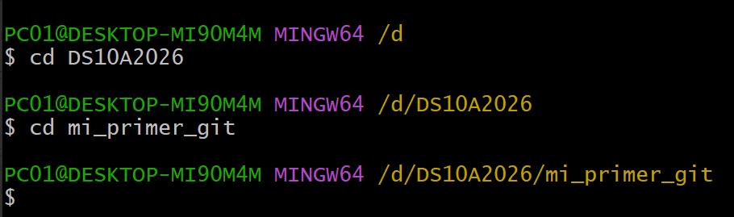
2

Slide 3
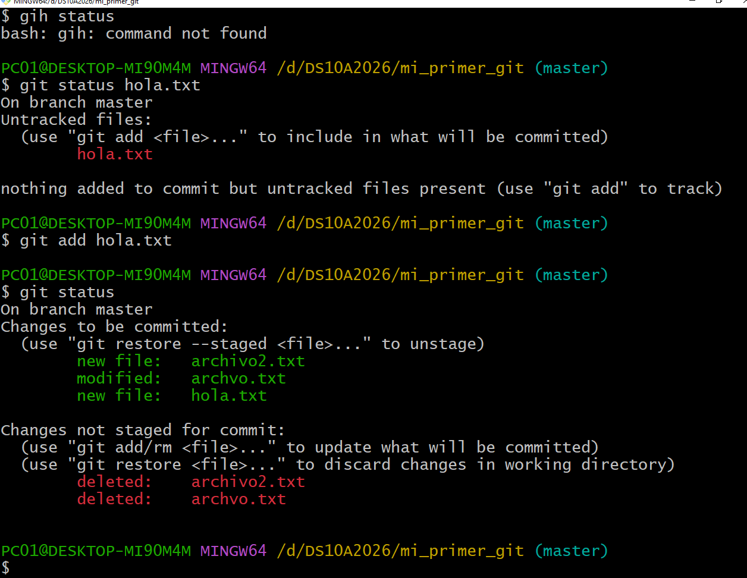
6.Que color aparece el archivo?
De color rojo sin el add

Slide 4
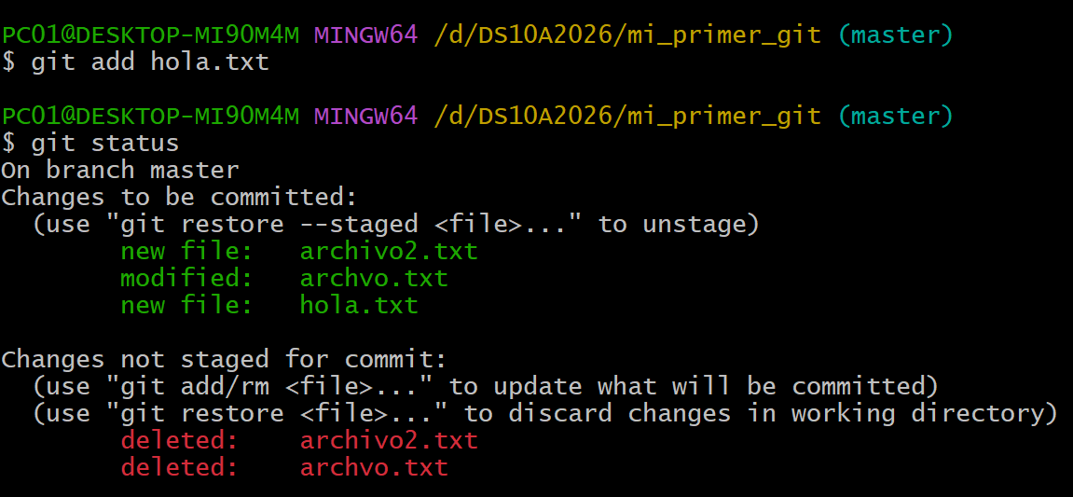
7

Slide 5
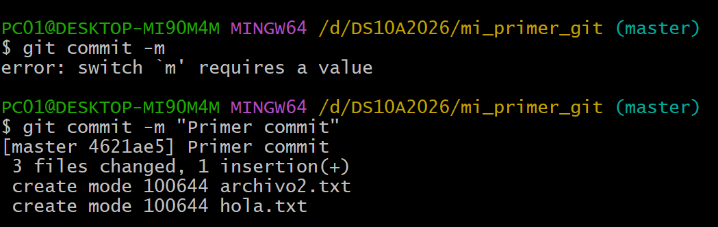
8

Slide 6
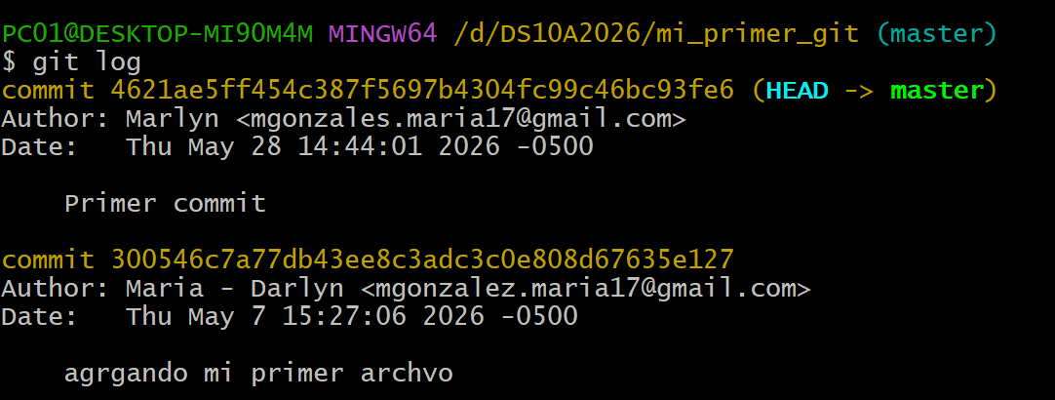
9. Cual fue el mensaje de commit?

Slide 7
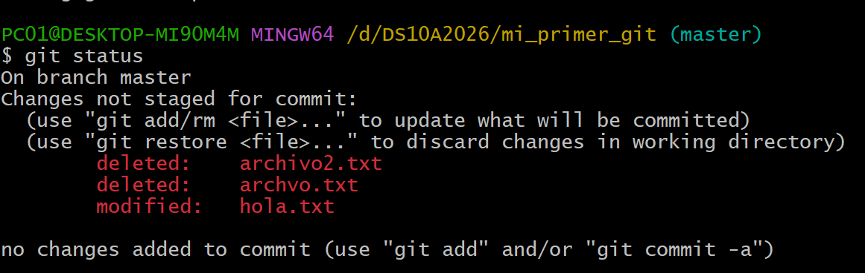
11. Que indica git ahora?
Se modifico la carpeta de hola.txt

Slide 8
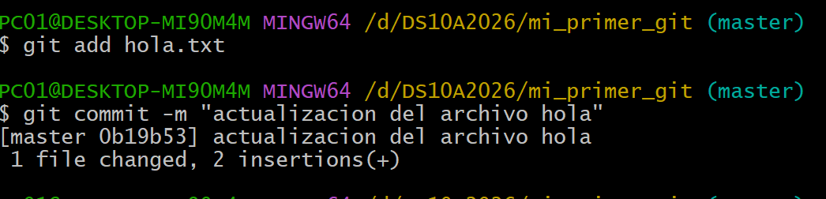
12

Slide 9
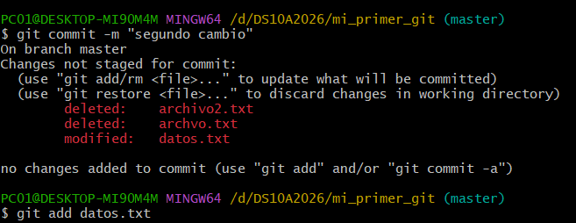

14
Para que sirve el git add?
Preparar los archivos para guardar algo
Para que sirve el git commit -m?
Para crear un mensaje de guardado
Que sucede si modifico el archivo y no hago commit
Si modifico el archivo y no hago commit no va a estar el en repositorio y si una persona lo quiere usar lo estará usuando otra version

Slide 10
